Slide 1
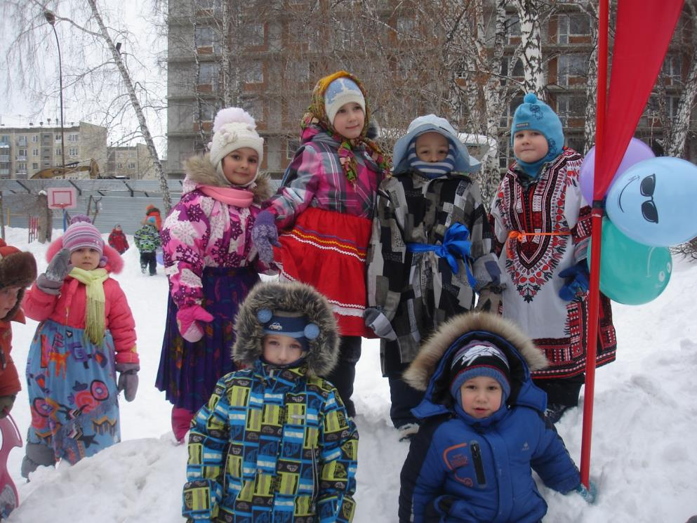
2015

Slide 2
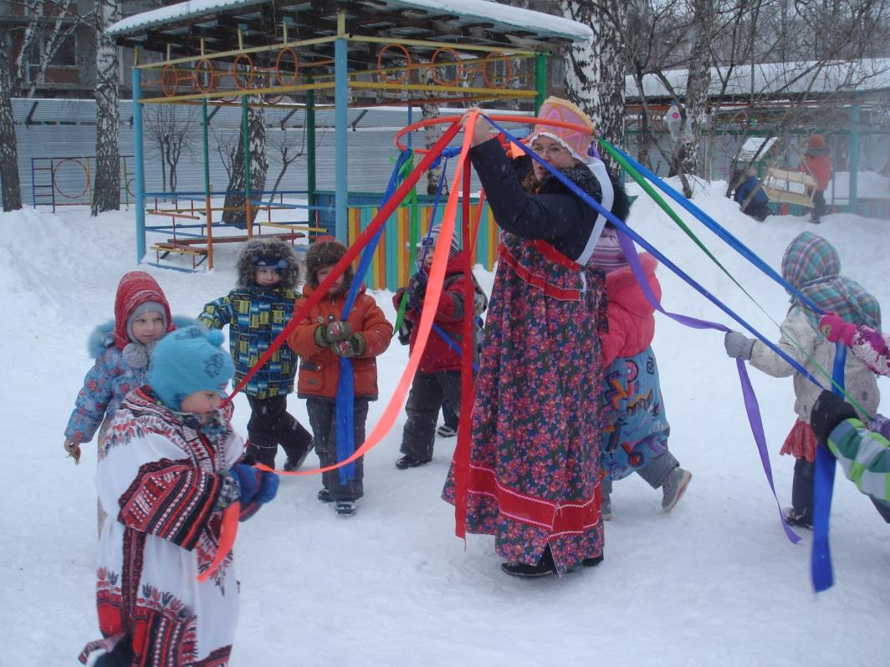
С Масленицей ласковой поздравляем вас,
Пирогам повластвовать наступает час.
Без блинов не сладятся проводы зимы,
К песне, к шутке, к радости приглашаем мы!

Slide 3
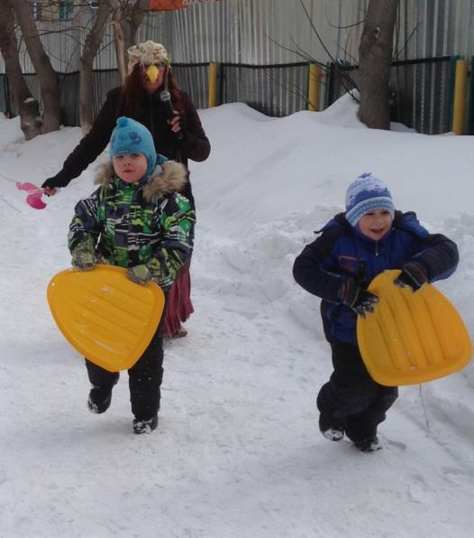
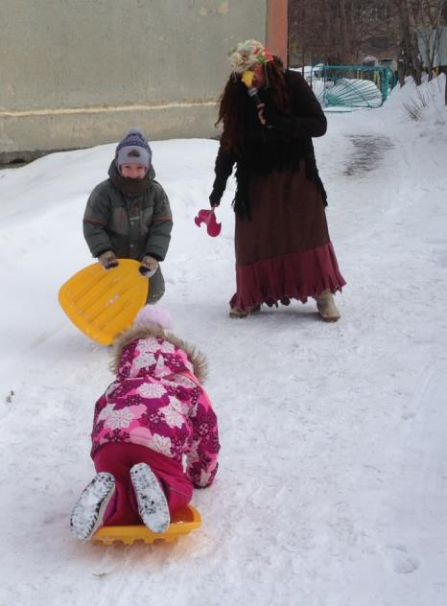
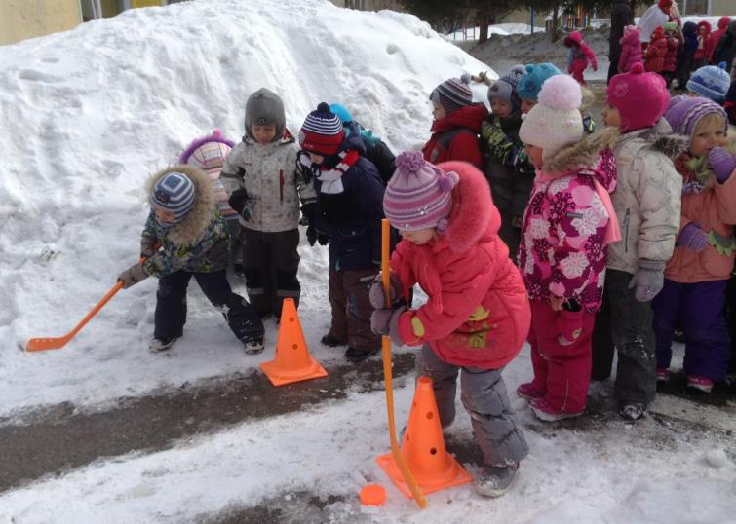
Все гулять, резвиться вышли, как один!
Игры и потехи,
а за них - награда:
Сдобный и румяный масленичный блин!

Slide 4
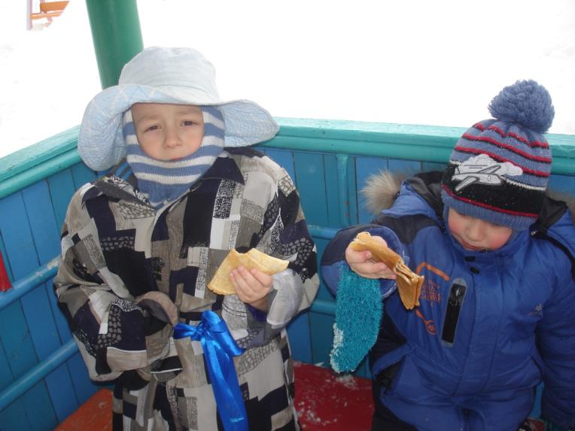
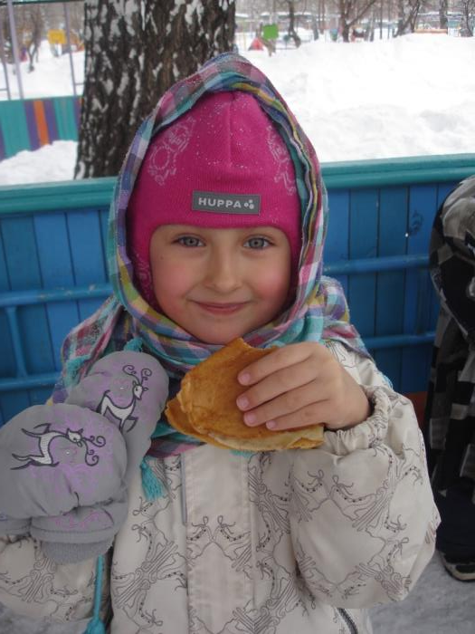
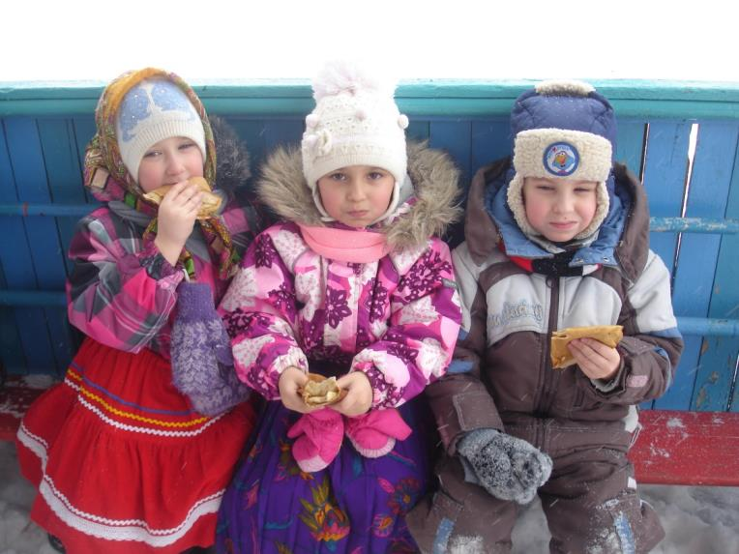
Первый блин – комом, А второй – знакомым, Третий блин – дальней родне, А четвертый – мне!

Slide 5
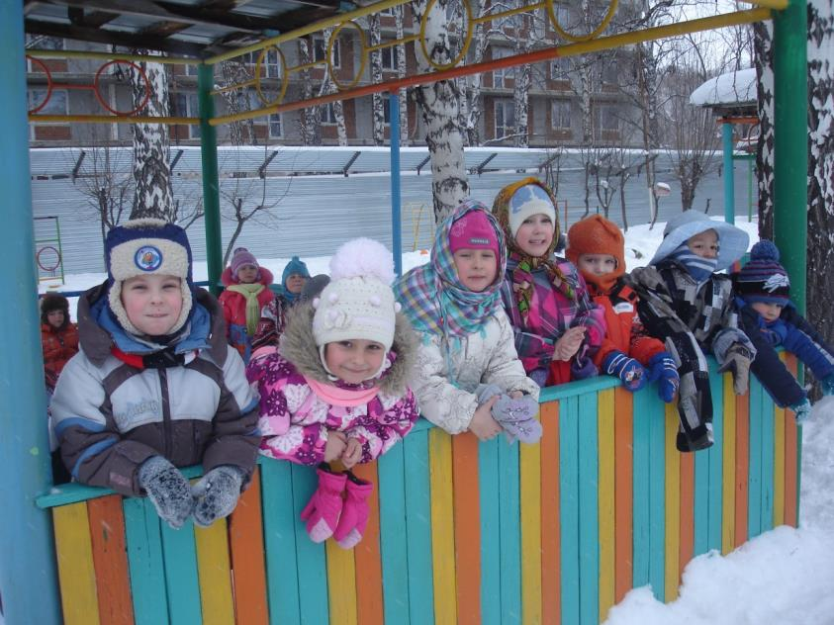
Пышные гуляния
Ярмарка венчает. До свиданья,
Масленица, приходи опять! Через год Красавицу
снова повстречаем. Снова будем праздновать, блинами угощать!

Slide 6
Автор презентации
«МАСЛЕНИЦА»
Чернова Марина Васильевна
Группа №9

